Slide 1


TBC1000B
Battery Control Mini
고객 사용자 매뉴얼
정류기용 축전지 시스템의 접속, 상태 확인 및 제어
MiniGUI V1.0.0
2026. 08.30
운영 전 본 매뉴얼의 EPO 주의사항을 반드시 확인하십시오.

Slide 2
사용 절차 한눈에 보기
QUICK START
1
프로그램 실행
2
설치 정보 입력
초기 화면과 READY 상태 확인
설치 장소와 축전지명 입력 후 저장
3
접속 정보 확인
4
시스템 접속
시스템 IP와 SNMP Port 확인
접속시작 클릭 후 결과 팝업 확인
5
운전 상태 확인
6
설정 및 제어
ONLINE, 정상 접속 및 Rack 값 확인
필요 시 SOC 설정 또는 EPO 수행
주의 | EPO는 전체 모듈 출력을 차단·복구하는 기능입니다. 권한을 가진 운영자만 사용하십시오.
TBC1000B Battery Control Mini | 고객 사용자 매뉴얼
2

Slide 3
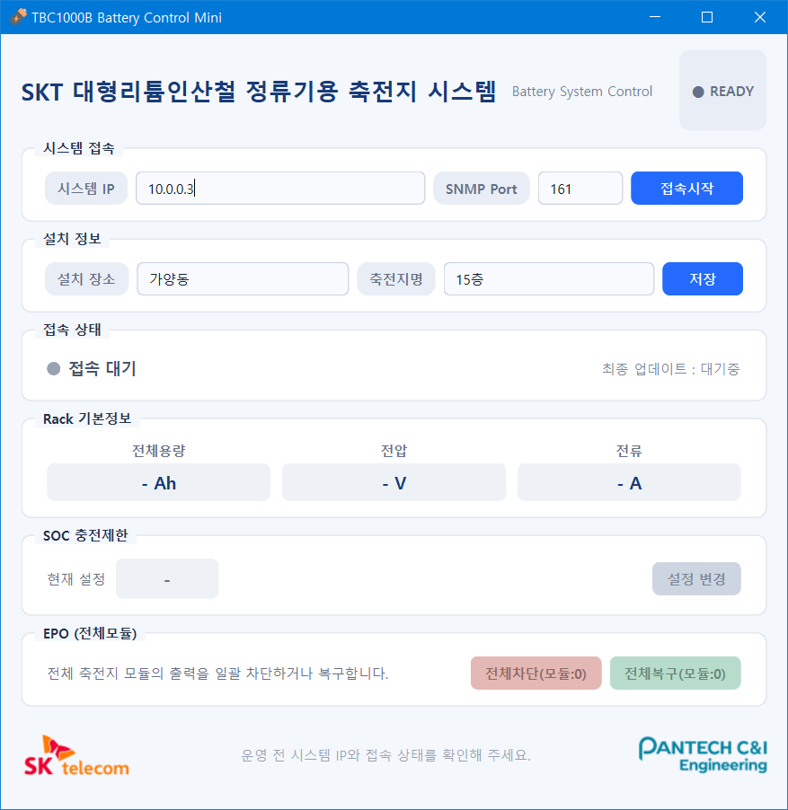
1. 프로그램 실행 및 초기 화면 확인
START
1
초기 확인 항목
2
READY 확인
1
우측 상단 표시가 READY인지 확인합니다.
3
2
접속 정보 확인
운영 대상 시스템의 IP와 SNMP Port를 확인합니다.
3
접속 대기 확인
접속 전 Rack 값이 '-'로 표시되는 것은 정상입니다.
기본 SNMP Port는 161입니다. 현장 설정이 다르면 지정값을 입력하십시오.
TBC1000B Battery Control Mini | 고객 사용자 매뉴얼
3

Slide 4
2. 설치 정보 저장 및 시스템 접속
CONNECT
입력 및 접속 순서
1
1
시스템 접속 정보
시스템 IP와 SNMP Port가 현장 정보와 일치하는지 확인합니다.
2
2
설치 정보 저장
설치 장소와 축전지명을 입력하고 [저장]을 클릭합니다.
3
접속 시작
[접속시작]을 클릭합니다. 결과 팝업 전까지 버튼은 비활성화됩니다.
팝업 확인
성공: 축전지 시스템 연결 성공 | 실패: IP·Port·통신망 확인
TBC1000B Battery Control Mini | 고객 사용자 매뉴얼
4

Slide 5
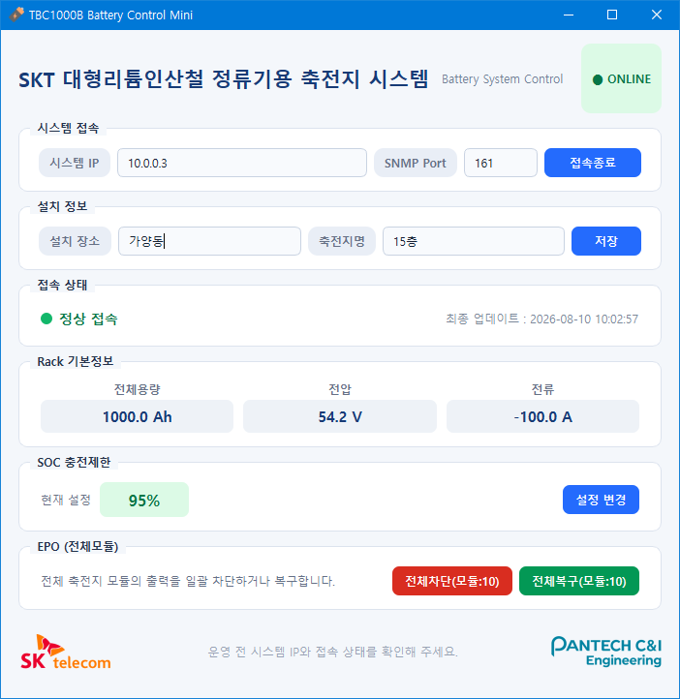
3. 접속 성공 및 운전 상태 확인
MONITOR
1
정상 접속 판단 기준
1
ONLINE
우측 상단 표시가 녹색 ONLINE으로 변경됩니다.
2
정상 접속
2
접속 상태에 녹색 점과 '정상 접속'이 표시됩니다.
3
3
Rack 값 수신
전체용량, 전압, 전류 값과 최종 업데이트 시각을 확인합니다.
값이 장시간 갱신되지 않거나 '-'로 유지되면 네트워크 및 장비 상태를 확인하십시오.
TBC1000B Battery Control Mini | 고객 사용자 매뉴얼
5

Slide 6
4. Rack 기본정보 읽기
MONITOR
표시 항목
1
전체용량
Rack 정격/설정 용량 (Ah)
전압
현재 Rack 전압 (V)
2
전류
현재 Rack 전류 (A)
2
업데이트 시각
수신 데이터의 최신성을 판단합니다.
1
참고
전류 부호는 시스템 운전 방향을 나타냅니다. 현장 운전 기준에 따라 충전/방전 방향을 판단하십시오.
TBC1000B Battery Control Mini | 고객 사용자 매뉴얼
6

Slide 7
5. SOC 충전제한 설정
CONTROL
설정 방법
1
현재 설정 확인
SOC 충전제한 영역의 현재 설정값을 확인합니다.
2
설정 변경
[설정 변경]을 클릭하고 허용된 범위의 값을 입력합니다.
적용 결과 확인
1
2
설정 완료 후 1번 현재 설정값이 변경되었는지 확인합니다.
운전 정책과 다른 SOC 값은 축전지 운전에 영향을 줄 수 있습니다. 승인된 값만 입력하십시오.
TBC1000B Battery Control Mini | 고객 사용자 매뉴얼
7

Slide 8
6. EPO 전체차단 및 전체복구
EMERGENCY
EPO 기능
1 전체차단(모듈:N)
표시된 N개 모듈에 차단 명령을 순차 전송합니다.
2 전체복구(모듈:N)
표시된 N개 인식 모듈에 복구 명령을 순차 전송합니다.
안전 주의
• 작업 전 부하와 현장 안전 상태를 확인합니다.
• 확인 팝업의 대상과 작업 종류를 다시 확인합니다.
• 긴급 상황 또는 승인된 작업에서만 실행합니다.
1
2
TBC1000B Battery Control Mini | 고객 사용자 매뉴얼
8

Slide 9
7. 접속 종료 및 문제 해결
FINISH
정상 종료
문제 발생 시 확인
1
제어 작업 완료 확인
접속 실패
IP, SNMP Port, 통신망 및 대상 장비 전원 확인
진행 중인 SOC 설정 또는 EPO 작업이 없는지 확인합니다.
Rack 값
미표시
ONLINE/정상 접속 여부와 최종 업데이트 시각 확인
2
접속종료 클릭
시스템 접속 영역의 [접속종료]를 클릭합니다.
버튼 비활성
접속 상태, 인식 모듈 수 및 진행 중 작업 확인
3
READY 복귀 확인
상단 READY와 접속 대기 표시를 확인한 후 프로그램을 종료합니다.
EPO 실패
실패 모듈 번호 확인 후 현장 담당자에게 전달
문의 시 화면 캡처, 발생 시각, IP, 실패 모듈 번호를 함께 전달하십시오.
TBC1000B Battery Control Mini | 고객 사용자 매뉴얼
9

